Slide 1

1주차 : EDA(numpy, pandas), 태블로 기초
쿠글 8기 노동환, 홍서진

Slide 2


Contents
1. 머신러닝 및 시각화
2. Tableau
3. Numpy
4. Pandas

Slide 3


1. 머신러닝 및 시각화

Slide 4

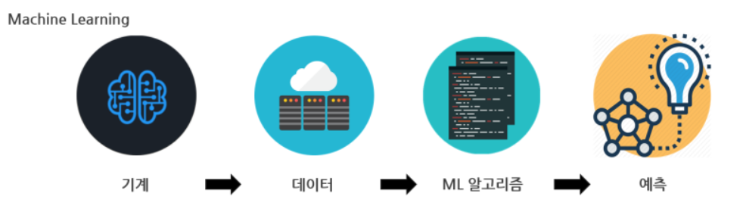
1. 머신러닝 및 시각화
머신러닝
머신러닝 : 데이터를 통해 패턴을 학습하고 결과를 ‘예측’ 하는 알고리즘
- EDA
- 전처리
- 학습
- 성능 평가
- 분류
- 회귀

Slide 5


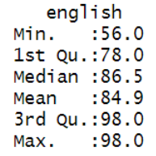
1. 머신러닝 및 시각화
EDA
EDA (탐색적 자료분석) : 데이터를 다각도에서 관찰하고 이해하는 과정
EDA 의 종류
시각화 (Graphic)
-> 데이터 형태 파악
비시각화 (Non-Graphic)
-> 요약 통계량으로 값 파악

Slide 6
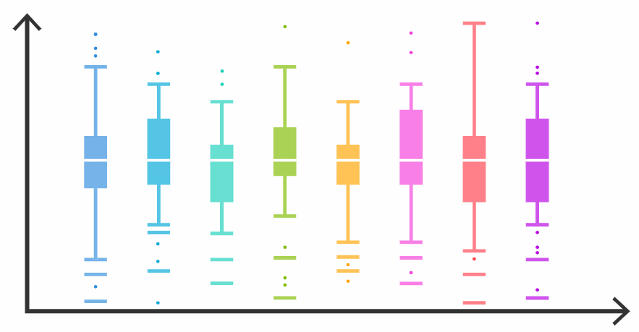
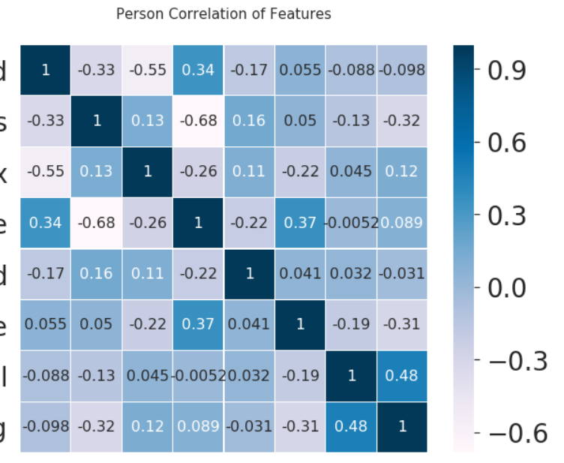


1. 머신러닝 및 시각화
EDA
EDA 의 필요성
데이터 형태 파악
데이터 문제 발견
변수 간 관계 파악
데이터 전처리, 변수 선택, 머신러닝 알고리즘 선택 등에 활용

Slide 7
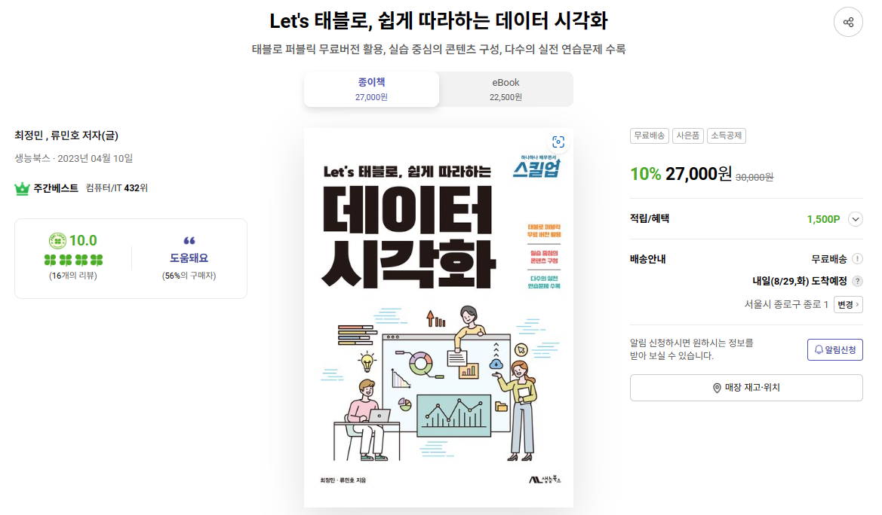
1. 머신러닝 및 시각화
참고서적

Slide 8
1. 머신러닝 및 시각화
중요성
다음 자료중 9는 몇 개?
2 3 5 1 9 2 8 2 6 7
9 4 3 1 8 7 1 9 9 2
2 5 8 2 2 9 2 5 2 6
6 3 6 5 3 9 3 2 1 8
8 2 4 9 7 1 8 8 3 2
7 2 4 2 5 5 2 1 8 9
1 9 3 8 4 3 4 3 5 1
3 1 2 3 1 6 9 4 7 3
5 6 6 7 8 9 1 9 3 7
3 2 4 2 6 6 3 6 2 9
2 3 5 1 9 2 8 2 6 7
9 4 3 1 8 7 1 9 9 2
2 5 8 2 2 9 2 5 2 6
6 3 6 5 3 9 3 2 1 8
8 2 4 9 7 1 8 8 3 2
7 2 4 2 5 5 2 1 8 9
1 9 3 8 4 3 4 3 5 1
3 1 2 3 1 6 9 4 7 3
5 6 6 7 8 9 1 9 3 7
3 2 4 2 6 6 3 6 2 9
2 3 5 1 9 2 8 2 6 7
9 4 3 1 8 7 1 9 9 2
2 5 8 2 2 9 2 5 2 6
6 3 6 5 3 9 3 2 1 8
8 2 4 9 7 1 8 8 3 2
7 2 4 2 5 5 2 1 8 9
1 9 3 8 4 3 4 3 5 1
3 1 2 3 1 6 9 4 7 3
5 6 6 7 8 9 1 9 3 7
3 2 4 2 6 6 3 6 2 9

Slide 9




1. 머신러닝 및 시각화
Data Literacy
Data Literacy : 데이터에서 중요한 의미를 발견하는 능력

Slide 10
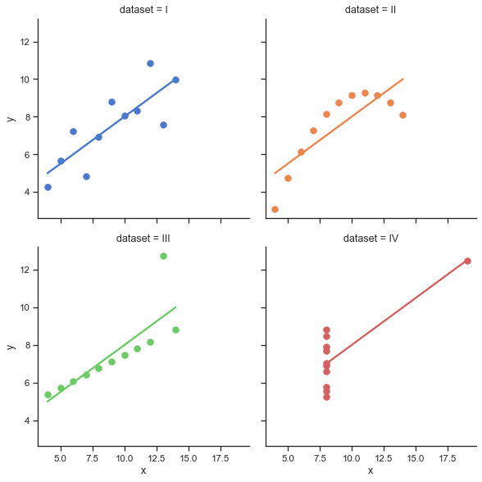
1. 머신러닝 및 시각화
Anscombe’s quartet
11개의 좌표. 데이터 집합 4그룹
X,Y의 평균,
X의 표준편차,
Y의 표준편차
X와 Y의 상관계수
4그룹은 동일한 값을 가진다

Slide 11


1. 머신러닝 및 시각화
데이터시각화란
‘맥락’을 담아 ‘의미’ 전달
메시지에 대한 이해도를 높힘

Slide 12

2. Tableau

Slide 13
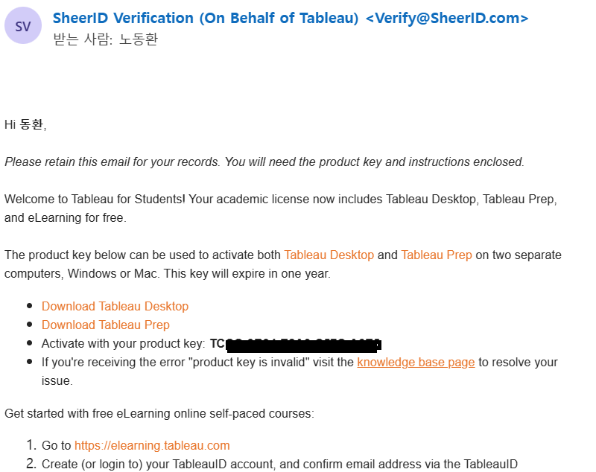
2. Tableau
학생 태블로
학생용 태블로는
라이선스 1년 무료
다운로드 방법 참고 -https://blog.naver.com/gydnjs5238/223011468384

Slide 14
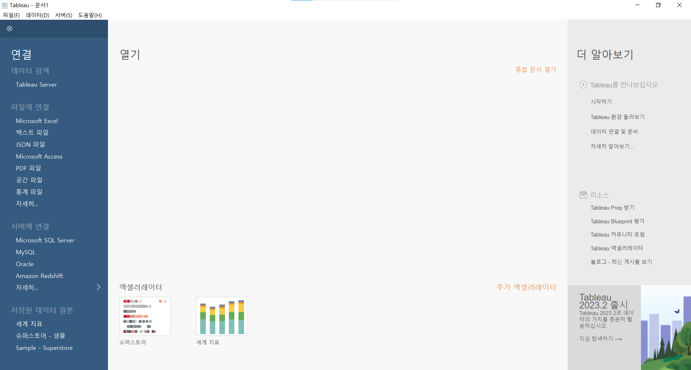
2. Tableau
인터페이스

Slide 15
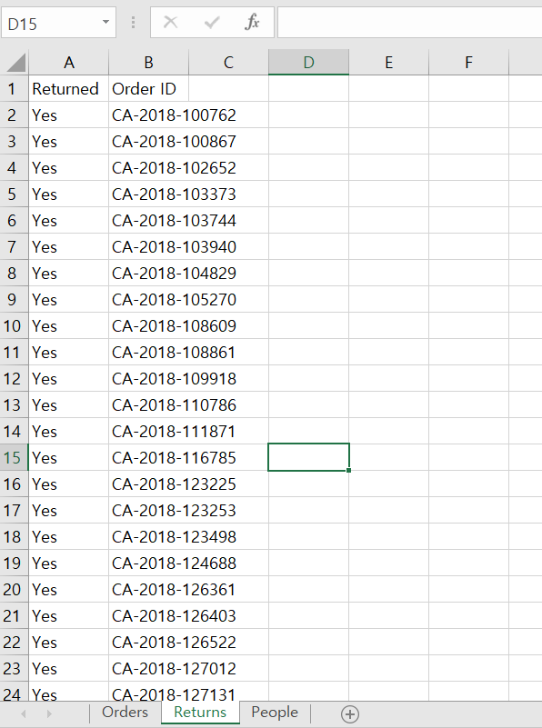
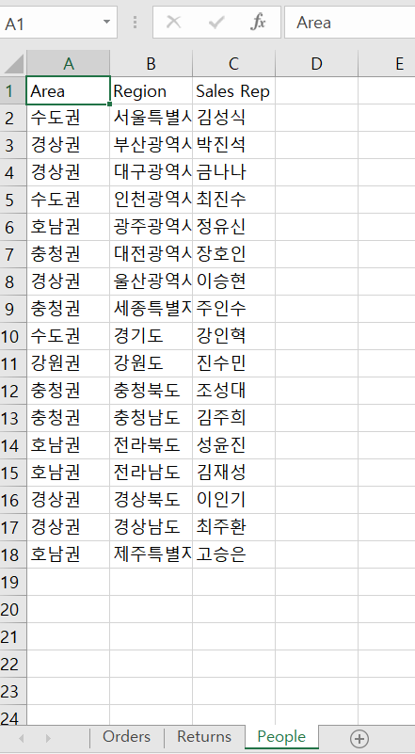
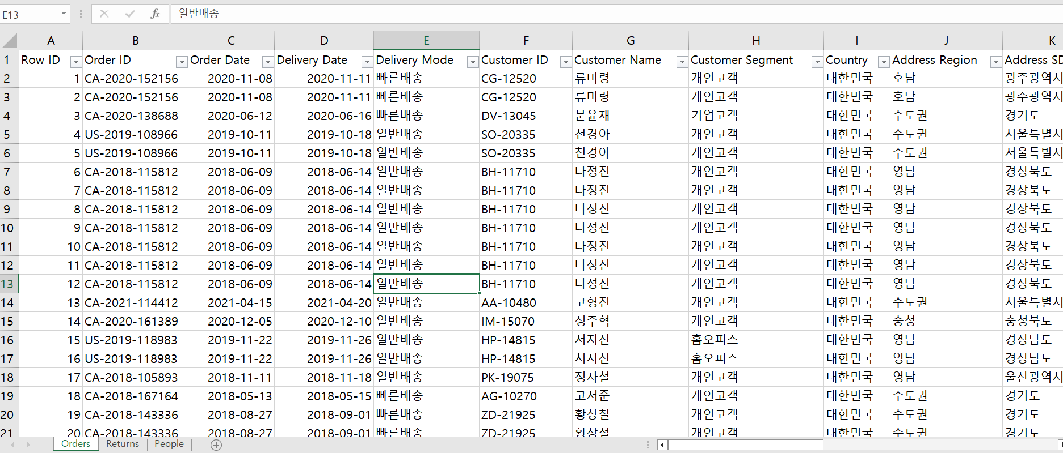
2. Tableau
엑셀파일

Slide 16
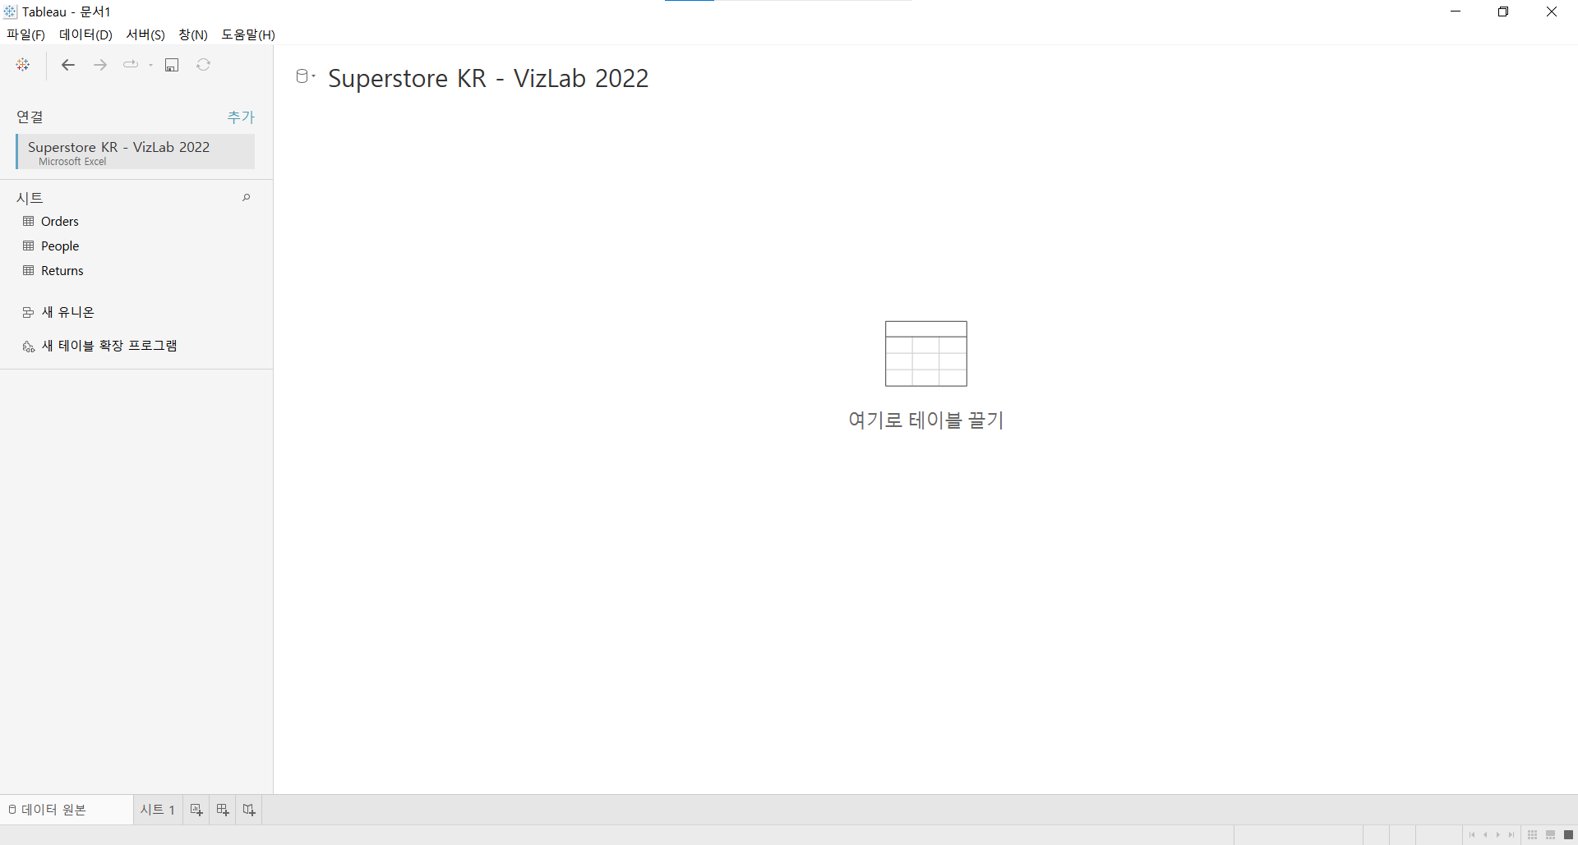
2. Tableau
데이터 준비창

Slide 17
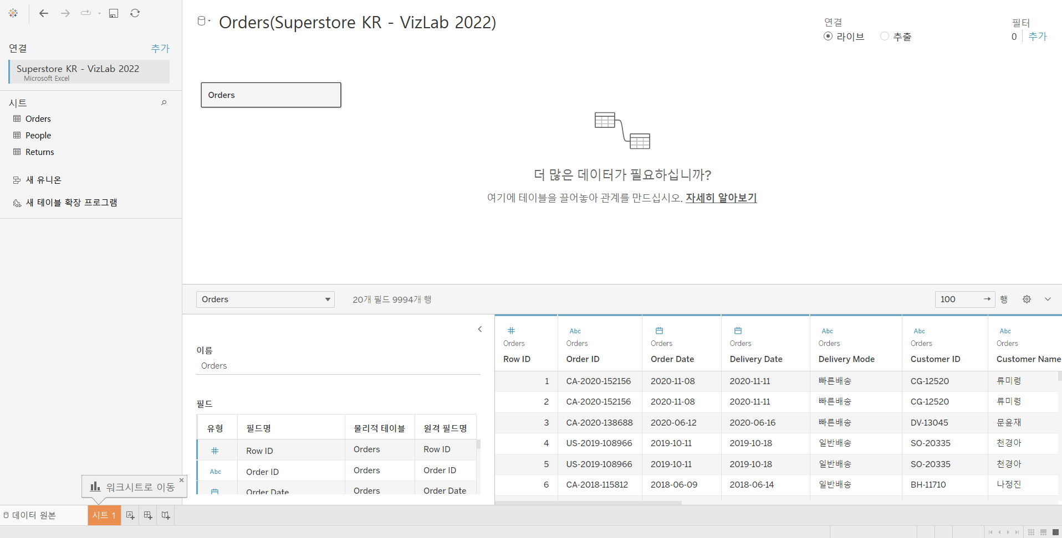
2. Tableau
데이터 준비창

Slide 18
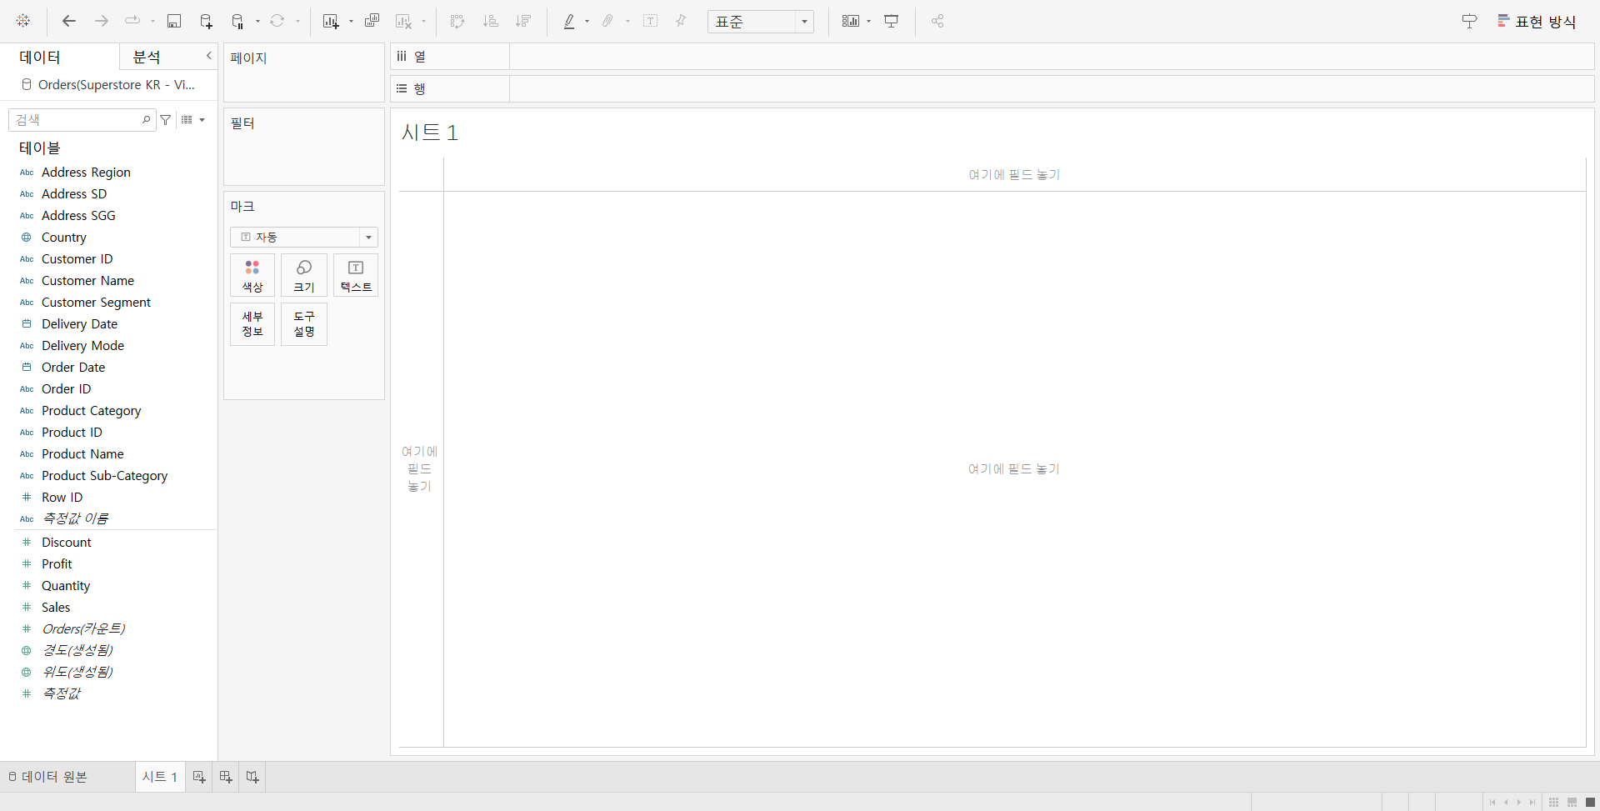
저장, 데이터 원본연결 등 아이콘 모음
2. Tableau
데이터 작업창
데이터/분석 패널
데이터 시각화 실행되는 부분, 캔퍼스

Slide 19
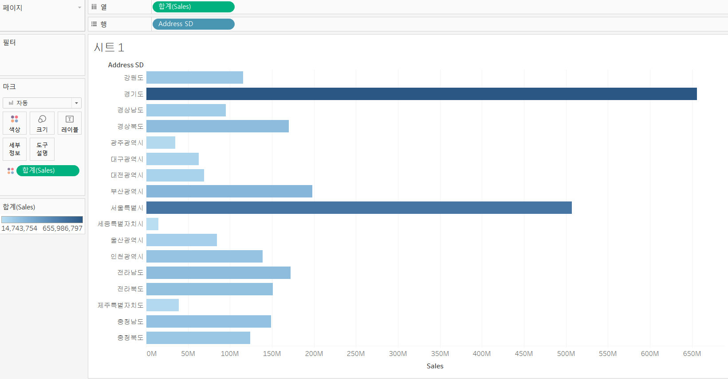
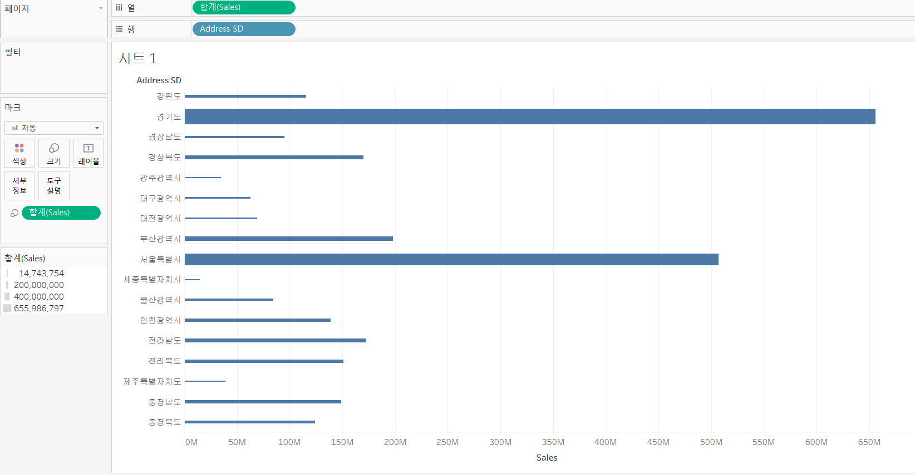
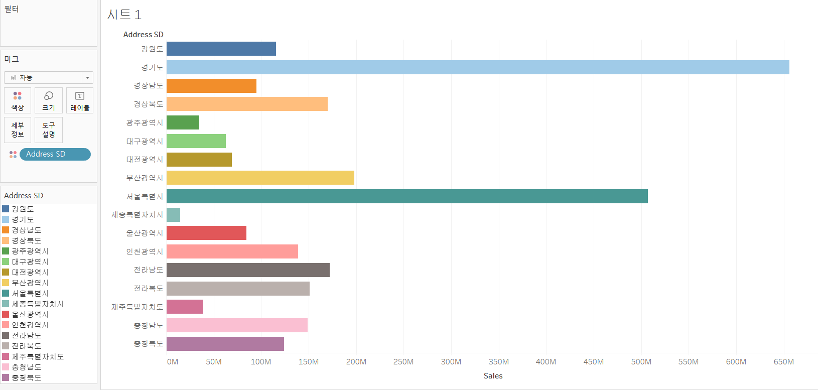
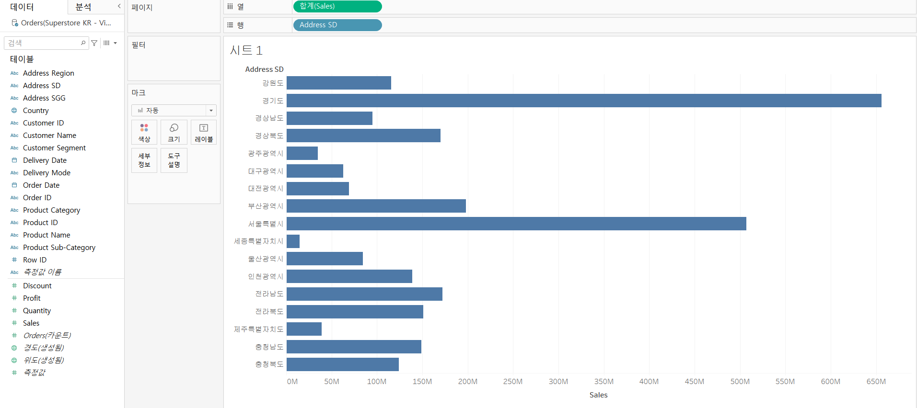
2. Tableau
바 차트

Slide 20
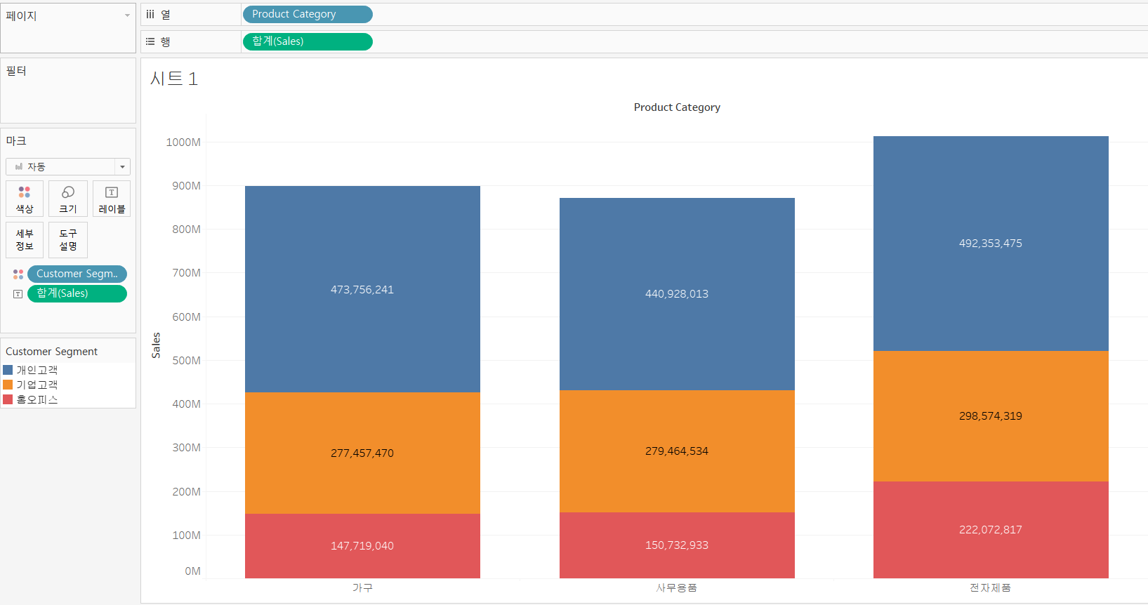
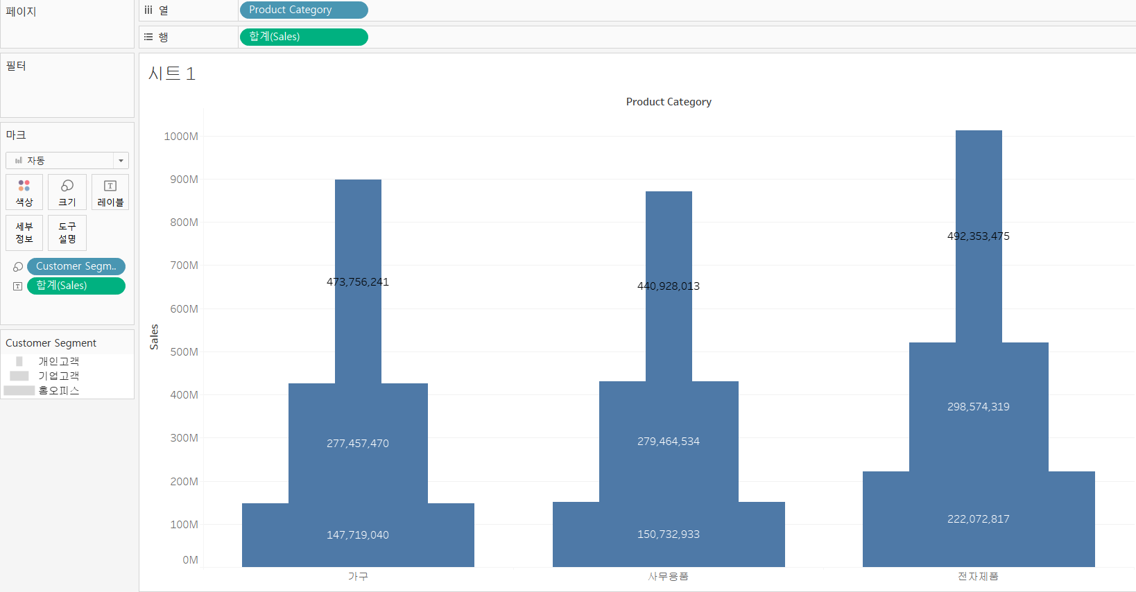
2. Tableau
바 차트

Slide 21
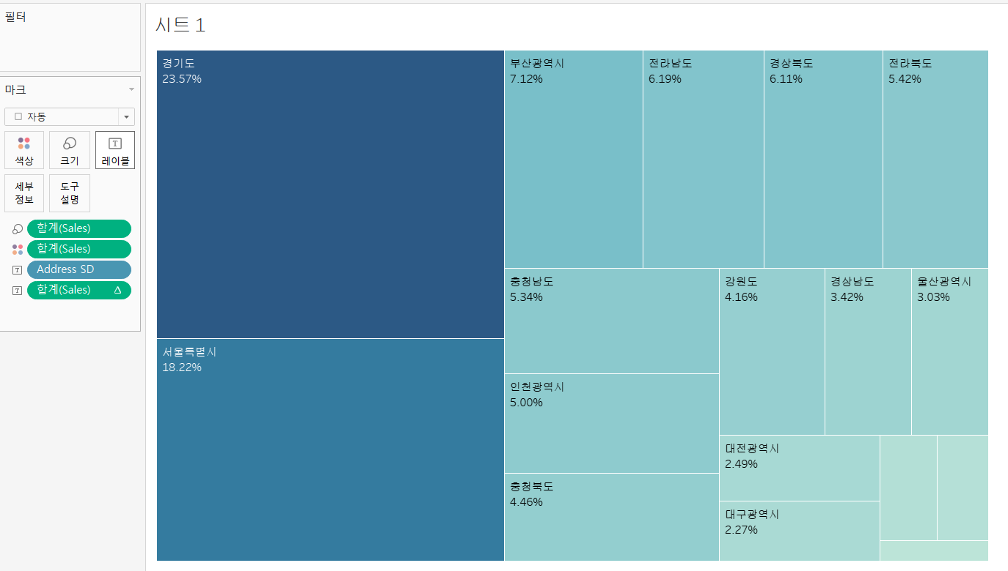
2. Tableau
트리맵

Slide 22
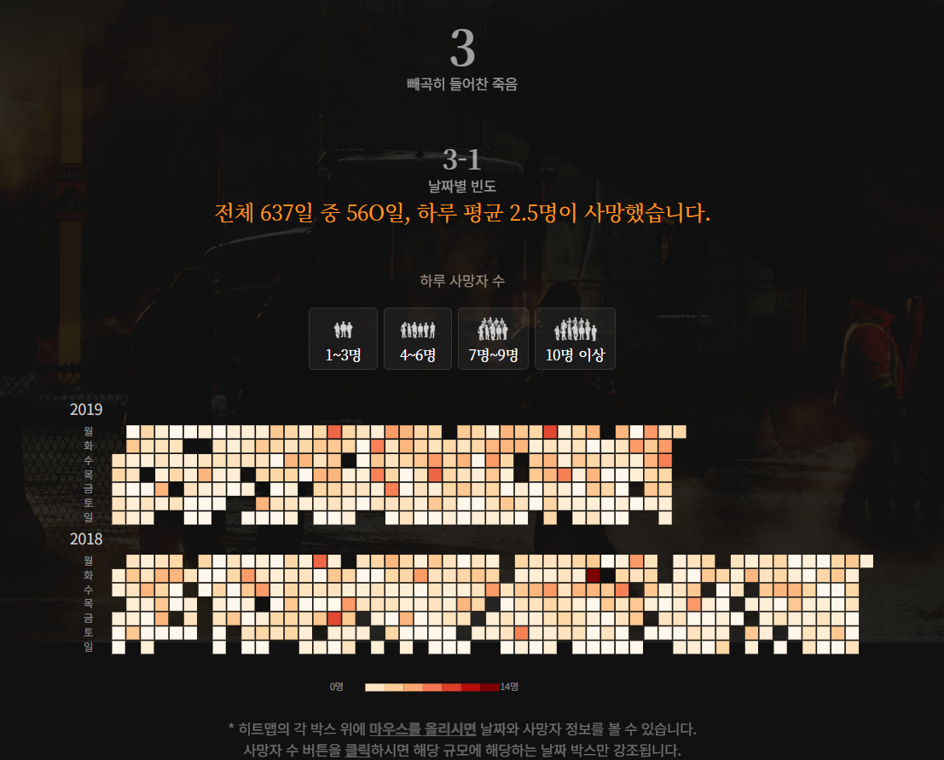
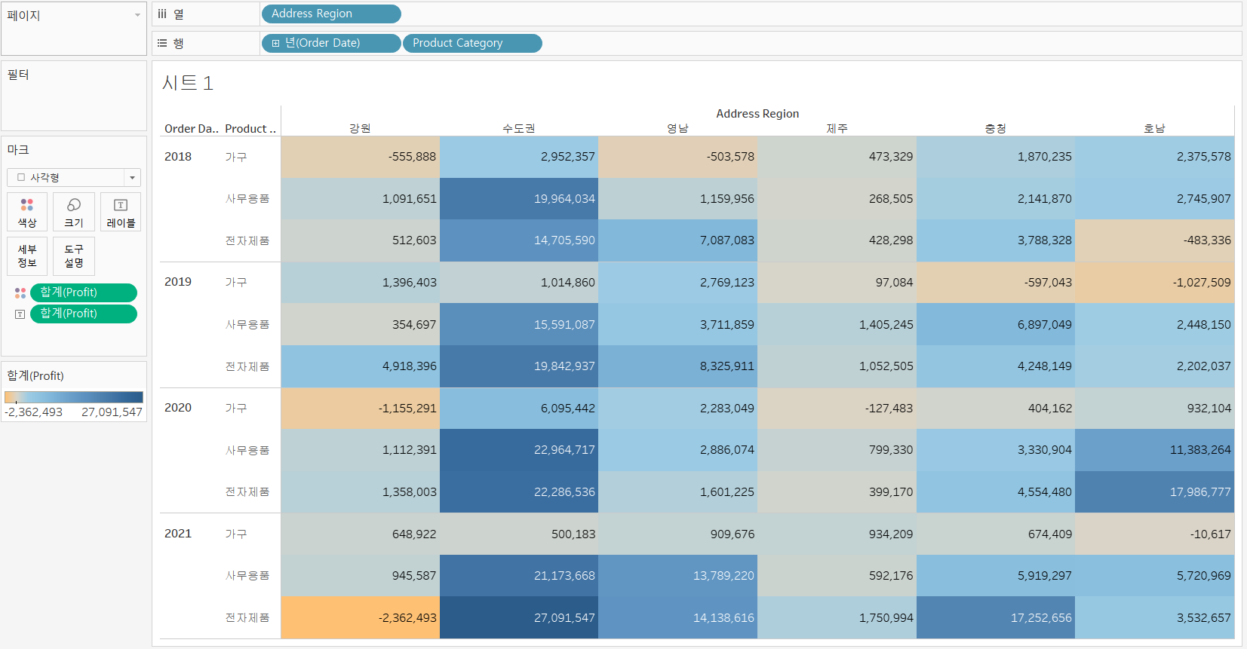
2. Tableau
하이라이트 테이블
2020년 데이터 저널리즘 어워즈 대상 수상작
Notes:
2020년 데이터 저널리즘 어워즈 대상 수상작
매일 김용균이 있었다…1748번의 죽음의 기록 (khan.co.kr)
http://news.khan.co.kr/kh_storytelling/2019/labordeath/

Slide 23

3. Numpy

Slide 24
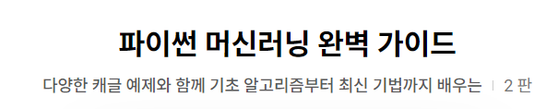
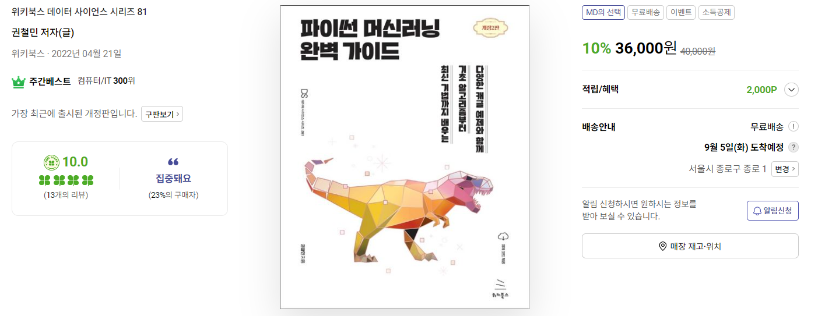
3. Numpy
참고서적

Slide 25

3. Numpy
패키지
패키지 : 모듈들을 모아둔 디렉토리
(여러 함수들을 모아둔 것)
[머신러닝에서 주로 사용되는 패키지들]
- 사이킷런(Scikit-learn) : 머신러닝 알고리즘을 구현하는 패키지
- 넘파이(Numpy) : 행렬과 선형대수를 다루는 패키지
- 판다스(Pandas) : 행렬 기반 데이터 핸들링 패키지
- 맷플롯립(matplotlib) / 시본(seaborn) : 시각화 패키지

Slide 26
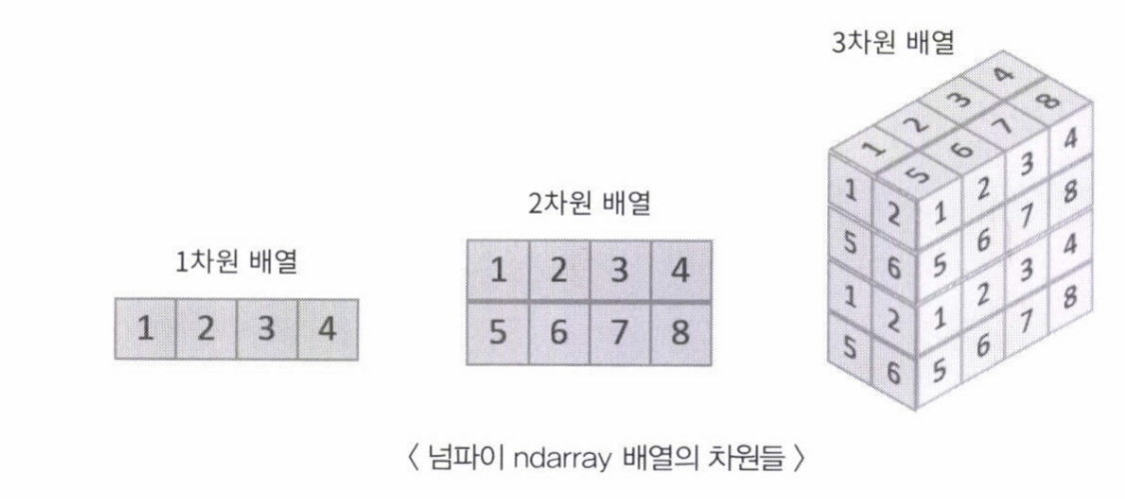
3. Numpy
numpy
Numpy = Numerical Python (벡터, 행렬 연산 가능)
* 설치 방법
import numpy as np
ndarray : 넘파이의 기반 데이터 타입 (다차원 배열 표현 가능)

Slide 27
3. Numpy
ndarray 생성
1. ndarray 생성 : array() 함수
array1 = np.array([1,2,3])
array2 = np.array([[1,2,3]])
둘의 차이? -> array1은 1차원 데이터 (3, ), array2는 2차원 데이터 (1,3)
[]로는 1차원, [[]]로는 2차원 array 생성 가능
+) arange(n) : 0부터 n개의 값을 ndarray로 생성
+) zeros() / ones() : shape 지정 시 0/1로 채워진 ndarray 생성

Slide 28
3. Numpy
데이터 타입
* ndarray 의 데이터 타입
- 모든 데이터 타입 가능
- 한 ndarray 내에는 한 타입만 ! <-> 리스트는 여러 타입을 가질 수 있음
2. 데이터 타입 변경 : astype()
array_int = np.array([1, 2, 3])
array_float = array_int.astype('float64’)
print(array_float, array_float.dtype)
[1. 2. 3.] float64

Slide 29
3. Numpy
reshape
3. ndarray 의 차원, 크기 변경 : reshape()
* reshape()의 -1 활용 => 자동으로 호환되는 차원으로 맞춰서 변환해줌
(주로 reshape(-1,1) 을 통해 원본을 1열짜리 2차원 ndarray로 변환)
array5 = array3d.reshape(-1, 1)
print('array5:\n',array5.tolist())
print('array5 shape:',array5.shape)
array3d:
[[[0, 1], [2, 3]], [[4, 5], [6, 7]]]
array5:
[[0], [1], [2], [3], [4], [5], [6], [7]]
array5 shape: (8, 1)

Slide 30
3. Numpy
인덱싱
4. ndarray 의 일부 선택하기 - 인덱싱 (indexing)
1) 단일 값 추출 : [] 안에 인덱스 값 지정 (인덱스는 0부터 시작)
(다차원의 경우 [n,x,y] 이런 식으로 지정)
2) 슬라이싱 : ‘:’ 를 이용해 연속적인 데이터 선택
3) 팬시 인덱싱 : 인덱스 집합을 지정하여 ndarray 반환
4) 불린 인덱싱 : [] 안에 조건문을 적어 조건에 맞는 것만 선택
(T/F 값을 이용하여 추출)

Slide 31
3. Numpy
기타
5. 그 외 Numpy의 기타 기능
1) 행렬 정렬
- 행렬 정렬 : sort()
- 정렬 시 원본의 인덱스 반환 : argsort()
2) 행렬 계산
- 내적 : dot()
- 전치 행렬 : transpose()

Slide 32

4. Pandas

Slide 33
4. Pandas
pandas
Pandas : 데이터 핸들링 패키지
* 설치 방법
import pandas as pd
[판다스의 기본 자료형]
- DataFrame : 여러 행과 열로 이루어진 2차원 데이터
- Series : 1열짜리 데이터

Slide 34
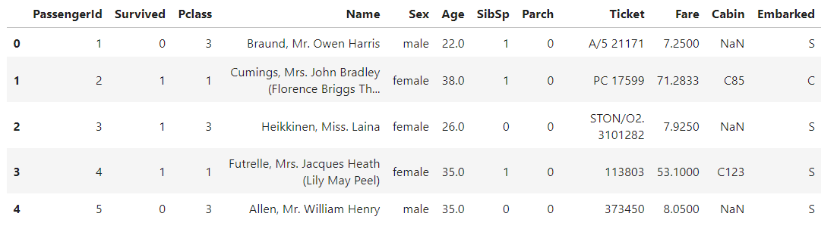
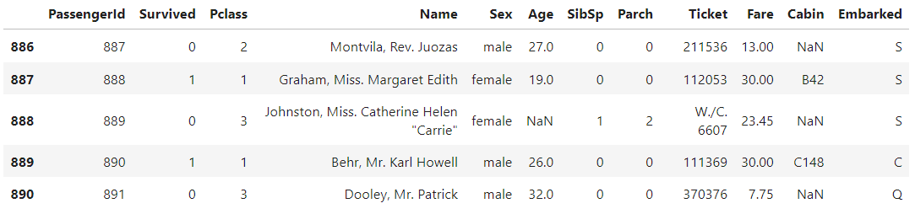
4. Pandas
파일 불러오기
1. 파일을 데이터프레임으로 불러오기
- read_csv(), read_table(), read_fwf() 등
2. 데이터 살펴보기 (EDA)
- 맨 앞/뒤 n개 데이터 보기 : head(n) / tail(n) (default=5)
titanic_df.head() ; titanic_df.tail()

Slide 35
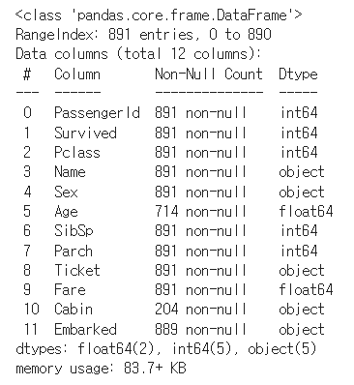
4. Pandas
EDA
- 데이터 건수, 타입, 결측치 파악 : info()
titanic_df.info()

Slide 36
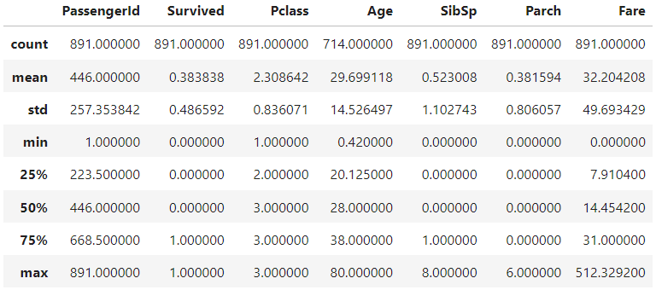
4. Pandas
EDA
- 요약통계량 파악 (숫자형 칼럼만) : describe()
titanic_df.describe()

Slide 37

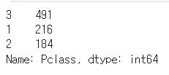
4. Pandas
EDA
- 데이터프레임 크기 확인 : shape()
print('DataFrame 크기: ', titanic_df.shape)
- 데이터 분포 확인 : value_counts()
titanic_df['Pclass'].value_counts()

Slide 38
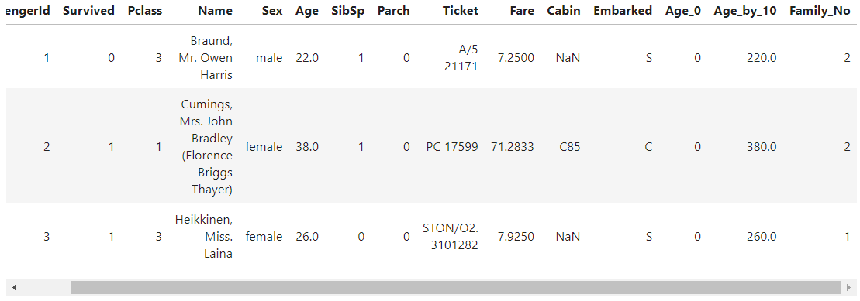
4. Pandas
전처리
3. 전처리
- 새로운 컬럼 만들기 / 컬럼 수정하기 : [] 연산자 이용
titanic_df['Age_0’]=0
titanic_df['Age_by_10'] = titanic_df['Age']*10
titanic_df['Family_No'] = titanic_df['SibSp'] + titanic_df['Parch']+1
titanic_df.head(3)

Slide 39
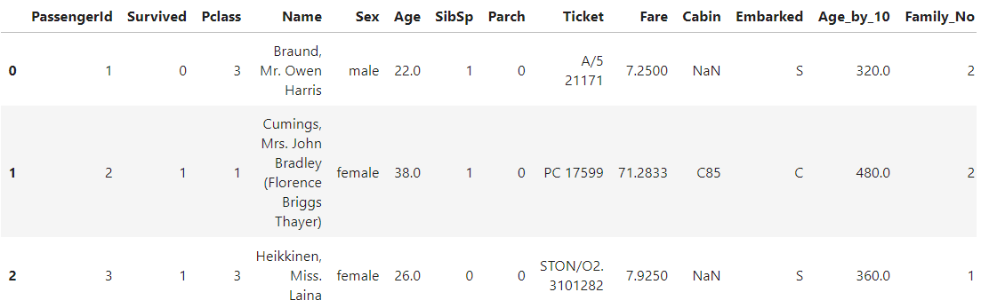
4. Pandas
전처리
- 데이터 삭제하기 : drop()
axis=0 : 로우
axis=1 : 컬럼
titanic_drop_df = titanic_df.drop('Age_0', axis=1 )
titanic_drop_df.head(3)

Slide 40
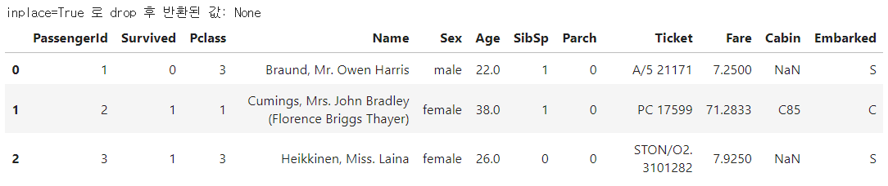
4. Pandas
전처리
* inplace 활용 : True 지정 시 변경된 설정으로 덮어씀
drop_result = titanic_df.drop(['Age_0', 'Age_by_10', 'Family_No'], axis=1, inplace=True)
print(' inplace=True 로 drop 후 반환된 값:',drop_result)
titanic_df.head(3)

Slide 41
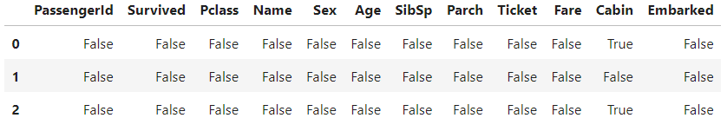
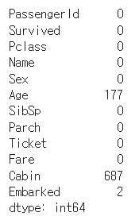
4. Pandas
전처리
- 결측치 확인 : isna()
titanic_df.isna().head(3)
titanic_df.isna( ).sum( )

Slide 42
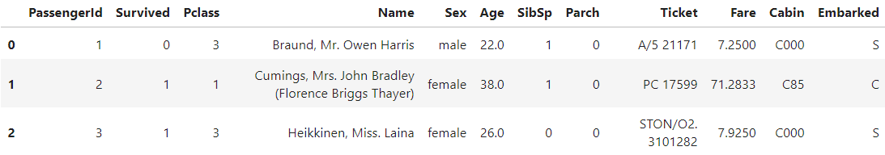
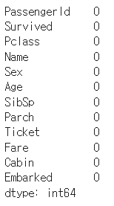
4. Pandas
전처리
- 결측치 대체 : fillna()
titanic_df['Cabin'] = titanic_df['Cabin'].fillna('C000’)
titanic_df['Age'] = titanic_df['Age'].fillna(titanic_df['Age'].mean())
titanic_df['Embarked'] = titanic_df['Embarked'].fillna('S')
titanic_df.head(3)
titanic_df.isna().sum()

Slide 43
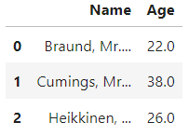
4. Pandas
데이터 선택
4. 데이터 선택
- 컬럼 선택 : [] 연산자 이용
filtered_df = titanic_df[['Name', 'Age']]
display(filtered_df.head(3))

Slide 44
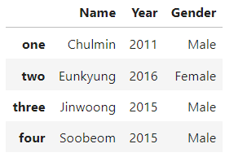
4. Pandas
데이터 선택
- 로우 선택 : iloc[], loc[]
* 인덱스란?
data = {'Name': ['Chulmin', 'Eunkyung','Jinwoong','Soobeom'],
'Year': [2011, 2016, 2015, 2015],
'Gender': ['Male', 'Female', 'Male', 'Male’] }
data_df = pd.DataFrame(data, index=['one','two','three','four'])
data_df

Slide 45
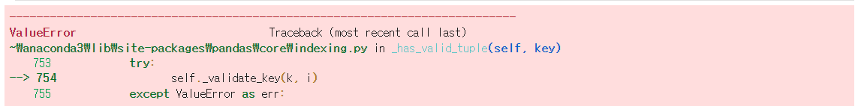

4. Pandas
데이터 선택
- 0부터 시작하는 위치 인덱싱 (정수) 지정
- 맨 끝 미포함
- 위치 기반 인덱싱 : iloc[]
data_df.iloc[0, 0]
data_df.iloc[‘one’, 0]
data_df.iloc[0:2, [0,1]]

Slide 46
4. Pandas
데이터 선택
- 인덱스 값 (문자), 컬럼명 지정
- 맨 끝 포함
- 명칭 기반 인덱싱 : loc[]
data_df.loc['one', 'Name']
data_df.loc[0, 'Name']
data_df.loc['one':'two', ['Name', 'Year']]

Slide 47
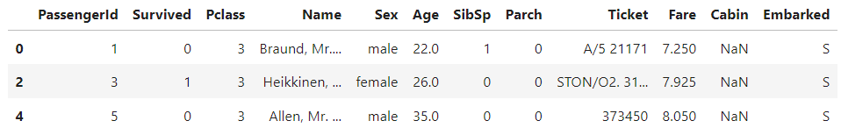
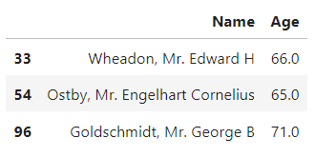
4. Pandas
데이터 선택
- 불린 인덱싱 (조건 추출) : [] 연산자 이용
titanic_df[ titanic_df['Pclass'] == 3].head(3)
titanic_df[titanic_df['Age'] > 60][['Name','Age']].head(3)
titanic_df.loc[titanic_df['Age'] > 60, ['Name','Age']].head(3)

Slide 48
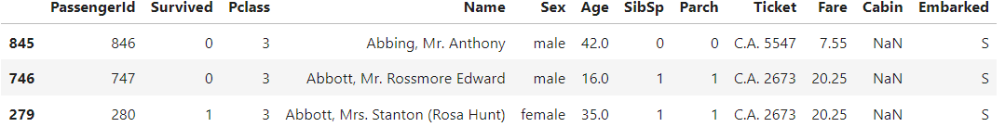
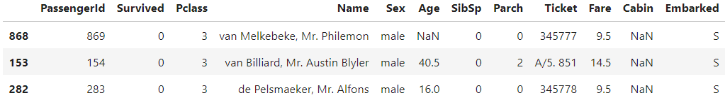
4. Pandas
기타
5. 기타
- 데이터 정렬 : sort_values()
titanic_sorted = titanic_df.sort_values(by=['Name'])
titanic_sorted.head(3)
ascending
T = 오름차순 (default)
F = 내림차순
titanic_sorted = titanic_df.sort_values(by=['Pclass', 'Name'], ascending=False)
titanic_sorted.head(3)

Slide 49
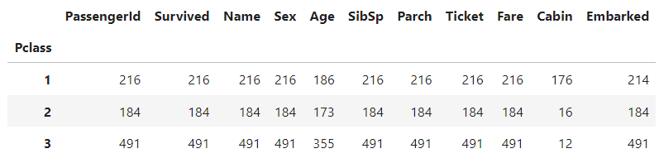
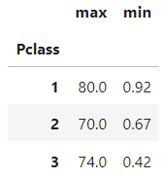
4. Pandas
기타
- 그룹 연산 : groupby()
titanic_groupby = titanic_df.groupby('Pclass').count()
titanic_groupby
titanic_df.groupby('Pclass')['Age'].agg([max, min])

Slide 50
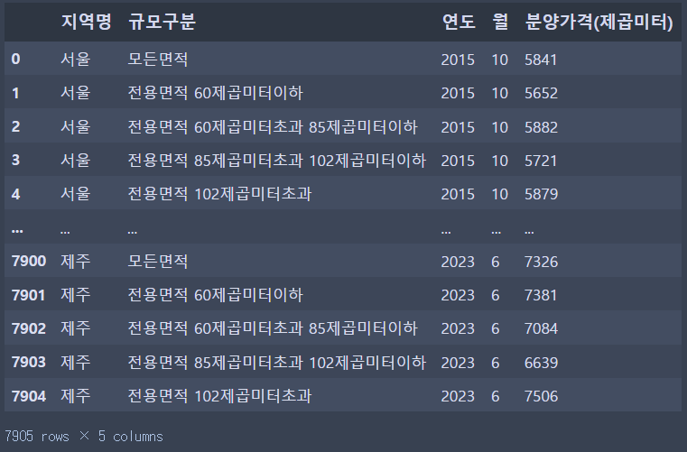
과제 ^^ ♥
과제
1. pandas 이용해
데이터 전처리 해보기
2. Anscombe's Quartet
시각화 해보기

